Slide 1
F8A: Dränering i Tårnbytunneln
18 April 2023
Mads Christian Møller

Slide 2
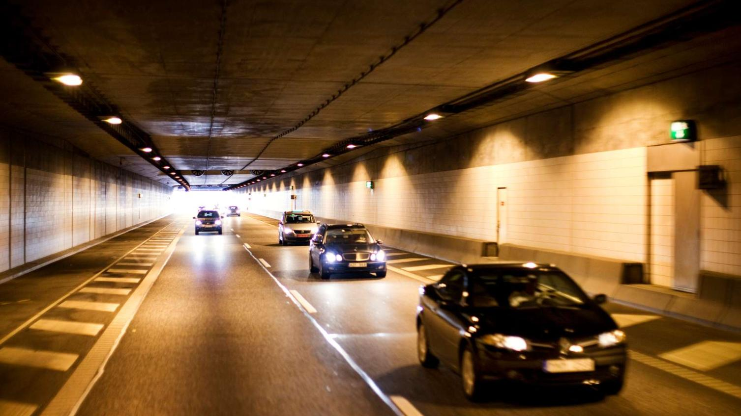
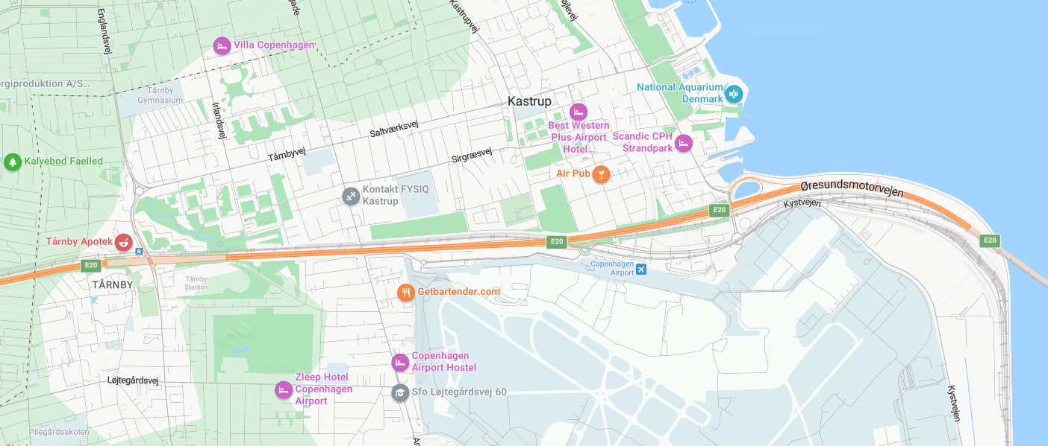
Fakta - Tårnbytunnelen
Emne | Fakta
Længde | 700,0 m​
Bredde​ | 27,4 m​
Byggeperiode​​ | 1993-1997 m​
Indviet​ | 27. september 1997
Spor​ | 2 + 2 og nødspor
Tunneltype​ | Cut and Cover
Tårnbytunnelen er etableret for at reducere støjgenerne fra motorvejen gennem Tårnby og for at samle byen, som ellers gennemskæres af motorvejen.

Slide 3
Problemstilling
I forbindelse med ekstern inspektion af Tårnbytunnelen ift. EU’s tunneldirektiv i oktober 2017 blev der noteret en afvigelse vedr. afvandingen i rapporteringens afsnit 4.10.1. Afvigelsen skyldes, at afløbssystemet ikke til fulde opfylder tunneldirektivets krav i bilag I, pkt. 2.6.1, fordi afledte væsker kan spredes i tunnelens længderetning via afvandingssystemet, da der ikke er vandlås eller lignende anordninger i afløbsbrøndene.

Slide 4
projektforløb
Finde gamle tegninger frem og granske, hvilken måde afløbssystemet er bygget op på
Besluttede at sende landmåler samt kloakentreprenør ind i tunnelen, for at indmåle hovedbrøndes placeringer, rørkoter og lave tegninger over alle hovedbrønde (ca. 80 stk.)
Overvejede om der skulle vandlås i alle brøndene. Indså at det ville blive alt for dyrt.
Valgte at dele afvandingssystemet op i 3 delstrækninger på ca. 250 meter hver, og fremlagde det for Rune Brandt, som skal lave næste tunnelinspektion.
Projektet står til udførsel i maj og juni 2023

Slide 5
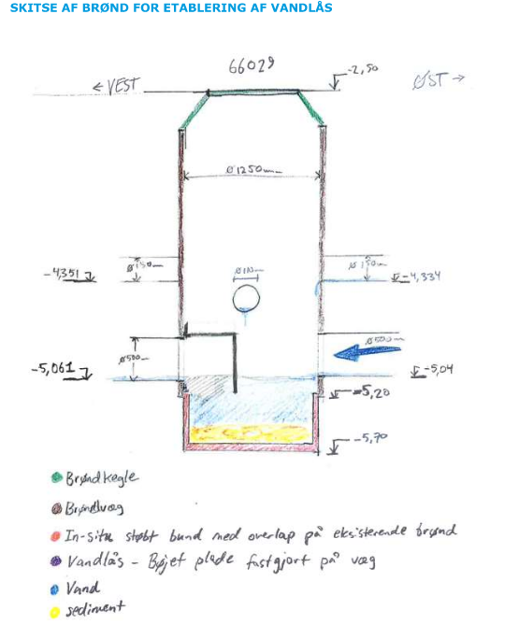
Brønde
Sandfangsbrønde med 15-50 cm sandfang
Pga. rørenes størrelse (ø500 – ø600) blive vandlåsene så store, at de ikke kan være i bunden af brøndene.
Derfor skal den eksisterende brøndbund fjernes.
Der graves ca. 60 cm ned under den tidligere brøndbund, hvor der støbes en ny bund i brønden.

Slide 6
Arbejder i Tunnelen:
Etablering af én pumpeboring ved hver af de 4 udvalgte brønde for midlertidig sænkning af grundvandet. Boringerne skal bores til ca. 7 m under terræn, så den kommer ned i kalken. Vand pumpes løbende fra pumpeboringerne og til næste samlebrønd nedstrøms fra den brønd der arbejdes i. Til afledning af oppumpet grundvand kræves en afledningstilladelse.
Opskære og fjerne eksisterende asfalt omring brøndene (ca. 1,5 x 1,5 m)
Grave ned og fritlægge brøndkegle, og montere gravekasse (forventet højde cirka 1,1 m)
Løfte eksisterende brøndkegle
Etablere overpumpning, så brønde hvori vandlåse skal monteres holdes tørlagte
Rydde brønd for trin og indløb (trin genmonteres ikke)
Nedbryde bund i eksisterende brønd og (forventet) kalk under bund af eksisterende brønd til en dybde af cirka 1 m under underside af eksisterende brønd
Opsuge materiale (beton, sand, kalk)
Udstøbe med grovbeton til underside ny brønd (hvis der støbes bund i ny indvendig brøndring før montage)
Løfte ny indvendig brøndring ind i brønden
Ibore strittere i overlap mellem ny brøndring og eksisterende brønd
Udstøbe mellemrum mellem ny brøndring og eksisterende brønd og montere ekspanderende fugebånd øverst
Montere vandlåse
Løft eksisterende brøndkegle på plads
Fyld op med grus omkring brøndkeglen
Retabler asfalt, SMA 8
Fjernelse af foranstaltninger for overpumpning og sløjfning af pumpeboringer samt retablering

Slide 7
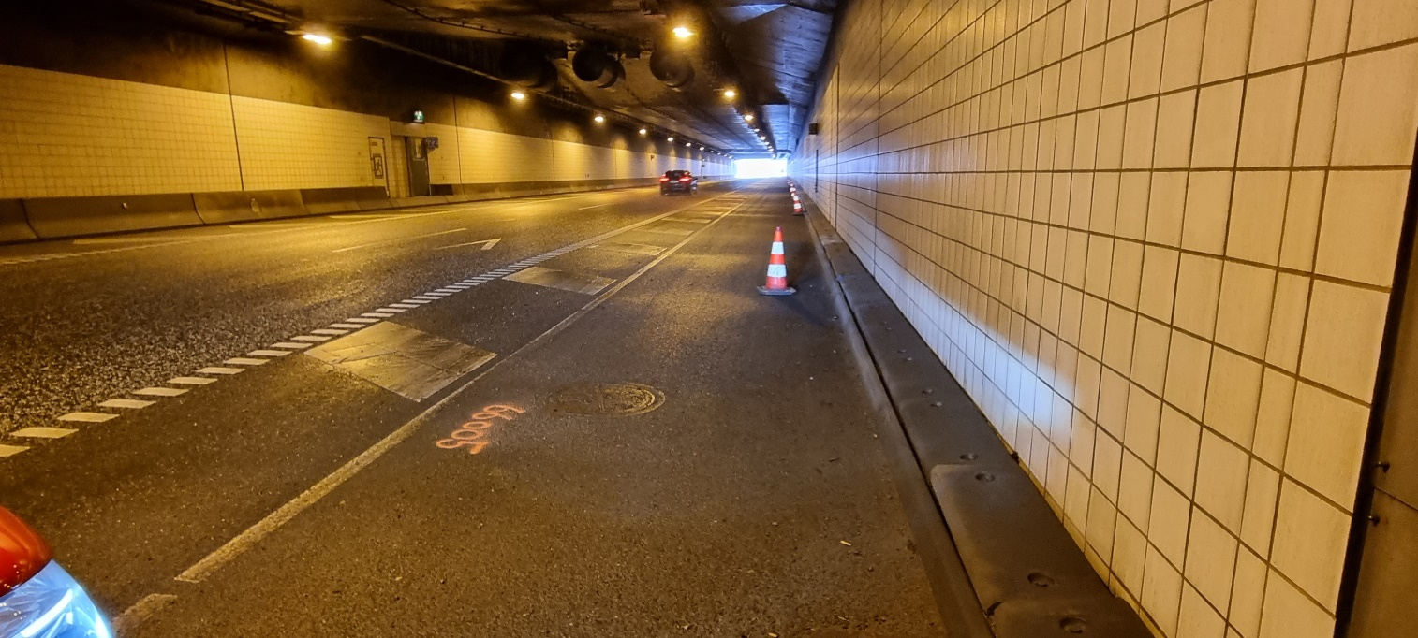
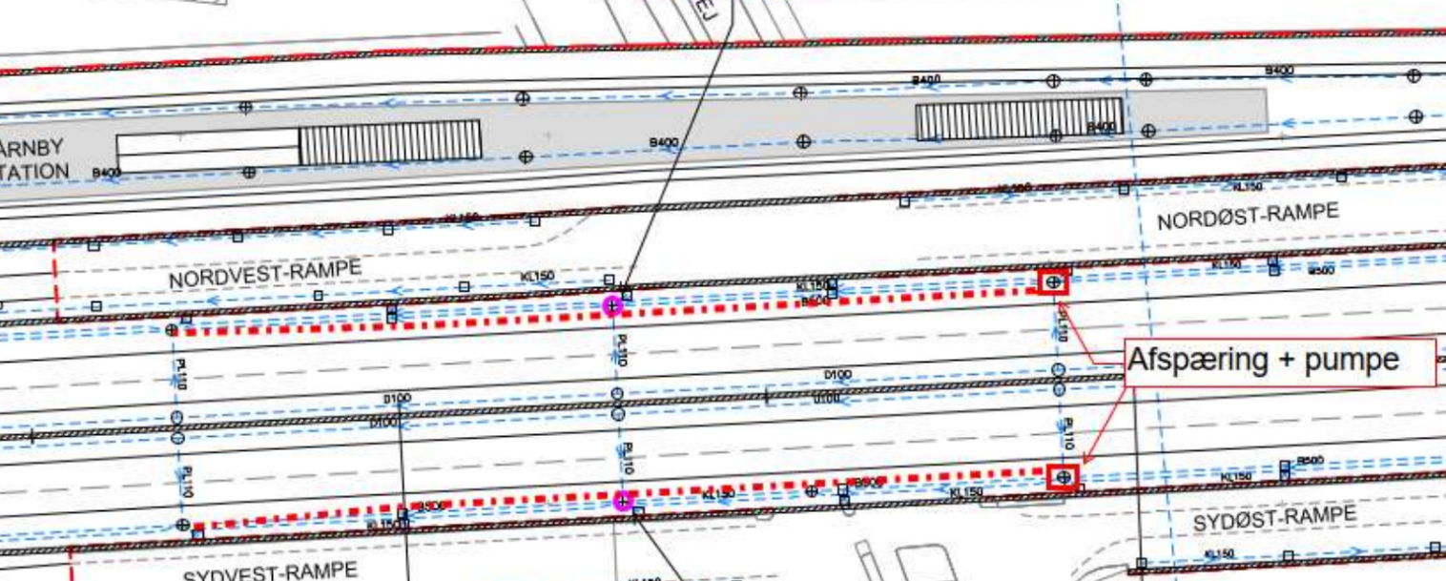
trafikafvikling:
Arbejdsområderne ligger alle placeret i nødsporet
Der kan derfor opsættes trafikværn til sikring af arbejdsområdet, så der kan arbejdes om dagen
Hastigheden på motorvejen nedsættes til 80 km/t

Slide 8
Økonomi
Funktion | Pris
Rådgiver | Kr. 500.000
Landmåler/registreringer | Kr. 200.000
Vejafspæringer | Kr. 900.000
Boreentreprenør | Kr. 900.000
Entreprenør (kloak) | Kr. 1.500.000
El-arbejde | Kr. 150.000
Sum | Kr. 4.150.000

